Slide 1
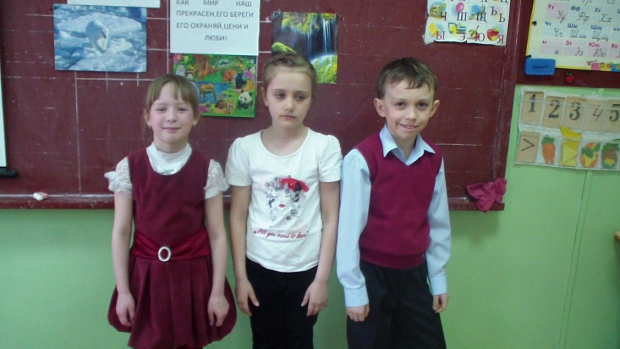
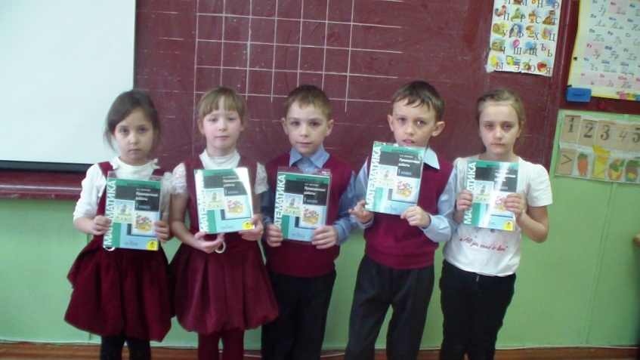
Неделя начальной школы 2012-2013уч. Год 1-а класс
Выполнила Лунева Е.В.
учитель начальных классов
МБОУСОШ №70

Slide 2
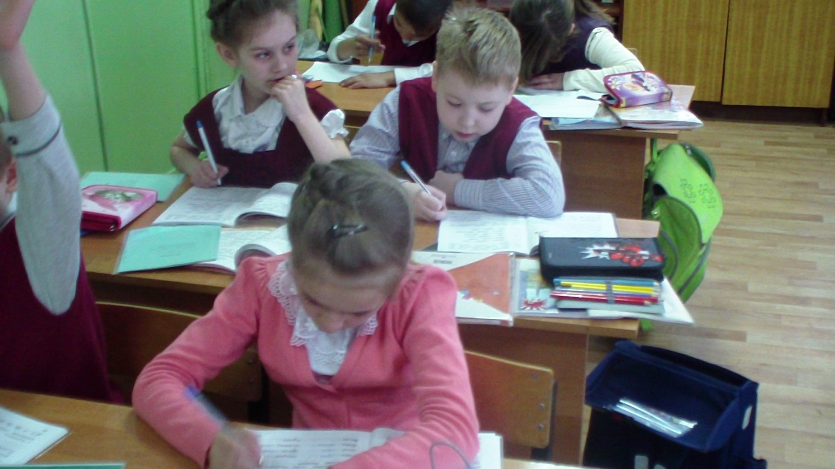
День русского языка.

Slide 3
Наши победители

Slide 4
День книги.

Slide 5
Наше творчество
Номинация «Лучшая закладка «
Победтитель Комарова Виктория
Номинация «Лучший рисунок»
Победитель Шкаровская Вита

Slide 6
День математики победители: Гришин иван ,Быченко Полина,Сатанина карина

Slide 7
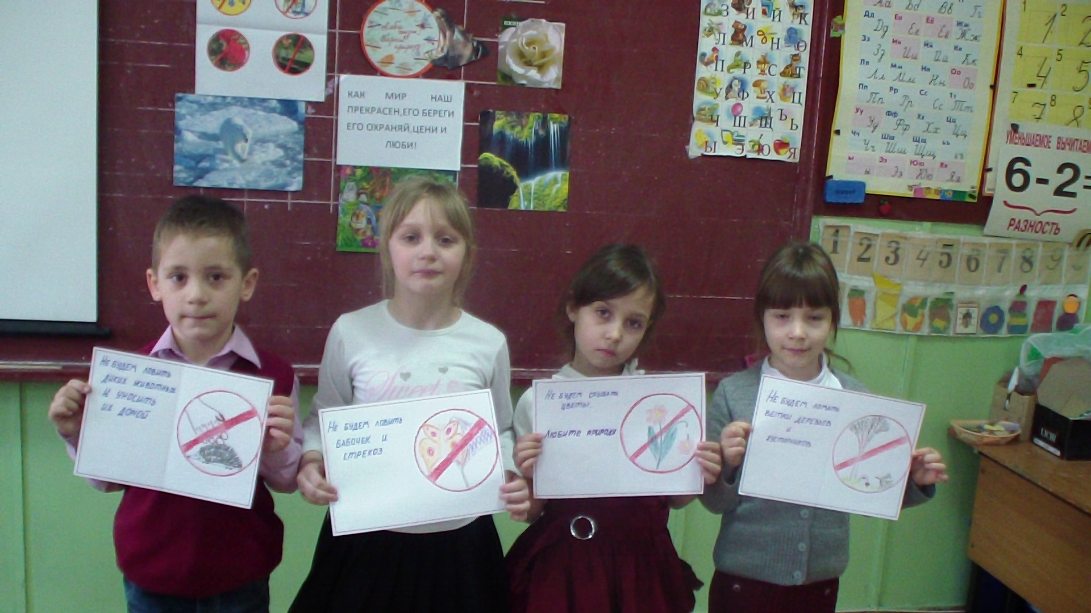
Викторина «лесное царство»

Slide 8
Наши победители
Гришин Иван
Быченко Полина
Комарова Виктория

Slide 9
Защита проектов победители:Быченко полина сухотин никита,колоскова карина

